Slide 1


TRƯỜNG TIỂU HỌC ÁI MỘ B
HOẠT ĐỘNG TRẢI NGHIỆM 1

Slide 2



Cùng hát bài “Quê hương tươi đẹp”

Slide 3

Bµi 23
MÔI TRƯỜNG QUANH EM

Slide 4
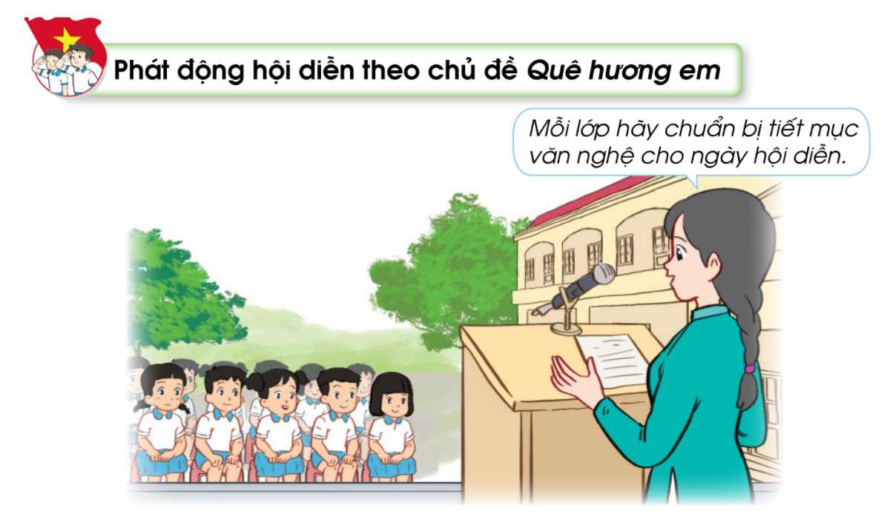

Slide 5
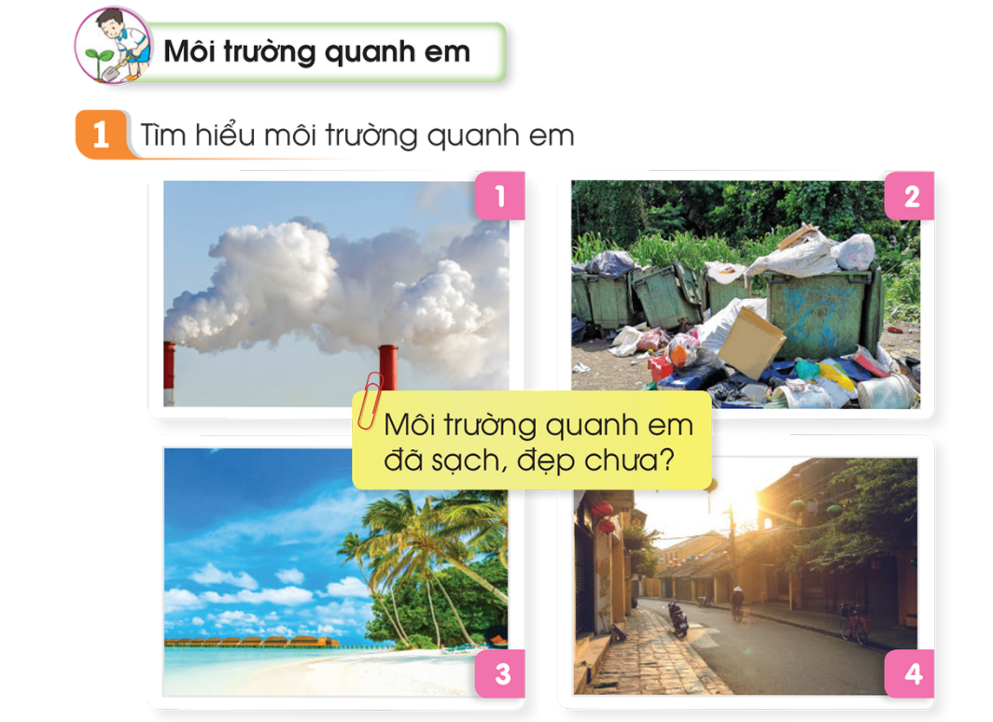

Slide 6
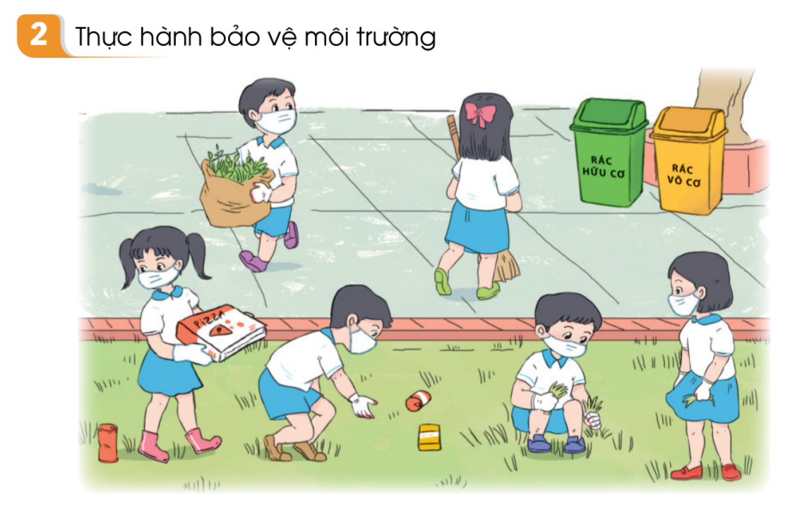

Slide 7
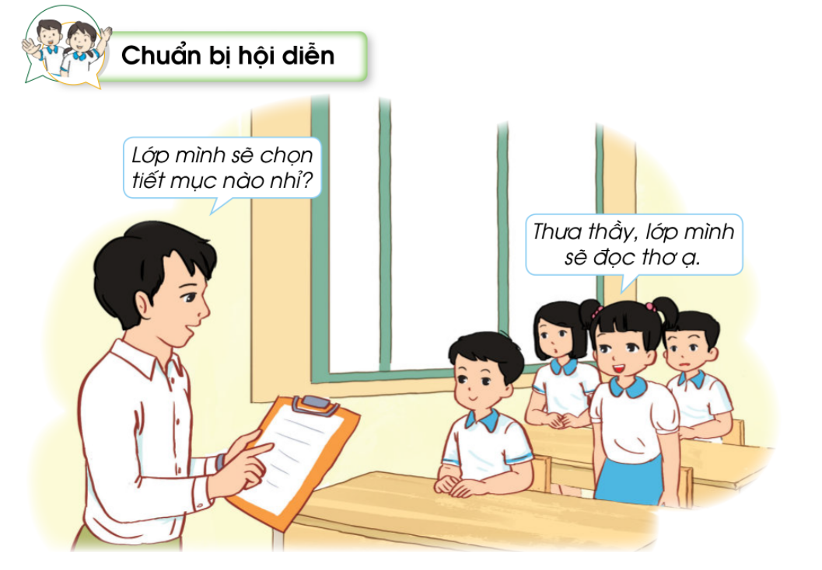

Slide 8



Xin Chaân Thaønh Caùm Ôn

